Slide 1
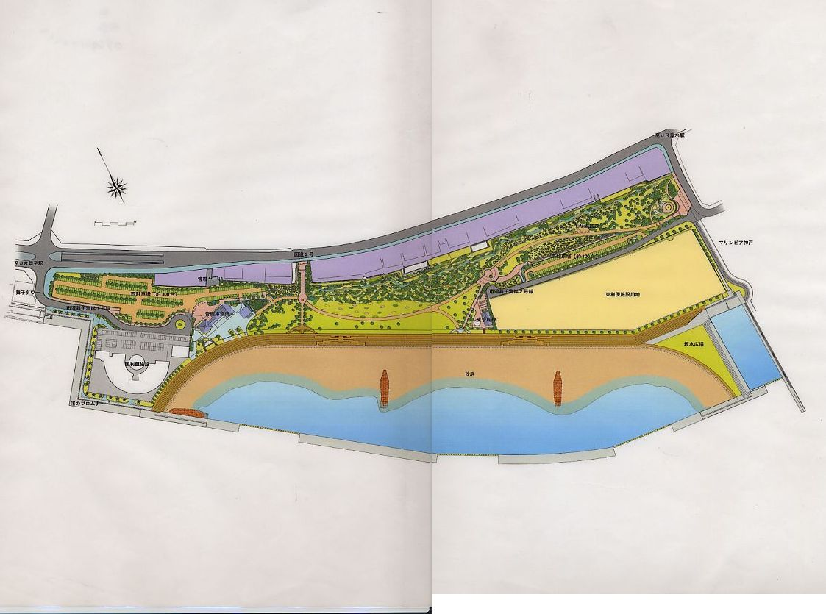
国交省所管護岸空洞調査（R7.9月中旬～R8.2月上旬
立入禁止措置
（作業時のみ）
立入禁止措置
立入禁止措置
（作業時のみ）
復旧箇所
立入禁止措置
作業中のみ閉鎖（園路部）
作業中のみ閉鎖（護岸部）

